Slide 1
Проектная работа «Наша школьная теплица»
Выполнили ученики 8 класса
Васильев В., Обухов И.
Руководитель Чагдуров Б.В.

Slide 2
Содержание
Введение
Где будет построена теплица
Макет теплицы
Необходимые стройматериалы
Расчет грунта для грядок
Что посадить в теплице
Как посадить культуры в теплице
Как будет происходить полив овощей
Как будет обогреваться теплица
Заключение
Литература

Slide 3
Введение
Теплица для школы нужна в первую очередь для того, чтобы ученики школы в летнее время были заняты высаживанием и ухаживанием за различными овощными культурами. Первые шаги в растениеводстве дадут им возможность выработать необходимые навыки, умения и знания, которые им пригодятся в будущем. Здесь они смогут проводить вместе с учителем экспериментальные опыты, практические работы по повышению урожайности и быть может выведению новых сортов растений, адаптированных к нашим климатическим условиям.
Также теплица позволит дополнительно получать свежую зелень для витаминизированного питания учащихся в летний период.

Slide 4
Где будет построена теплица
Теплица будет построена на территории школы и будет прилегать к южной стороне бытового сарая. Данное расположение позволит сэкономить материалы и сделает конструкцию надёжной. Также сарай будет закрывать теплицу от сильных, холодных северных ветров.

Slide 5
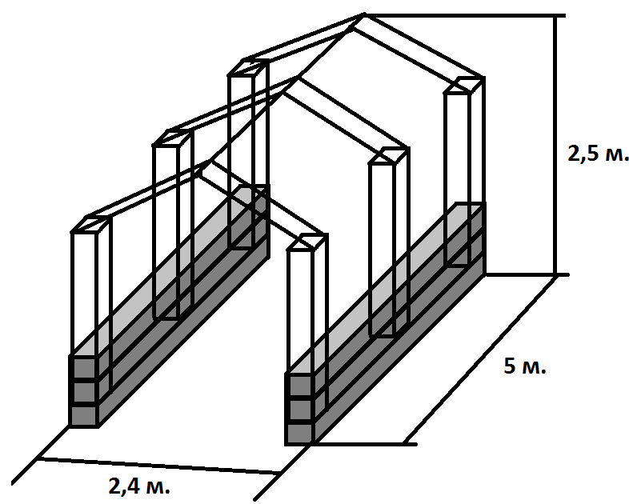
Макет теплицы

Slide 6
Необходимые стройматериалы (Расчет)
Основание теплицы из бруса 15х15 5 м – 6 штук,
Стойки из бруса 10х10 3 м – 6 штук.
Доска 0,05*0,18*2м - 6 штук.
Брусок 5х5 4 м - 10 штук.
Поликарбонат для покрытия теплицы -30 кв.м.
Саморез СГД 4.2x75 - 130 штук
Саморез СГД 3.5x25 – 100 штук

Slide 7
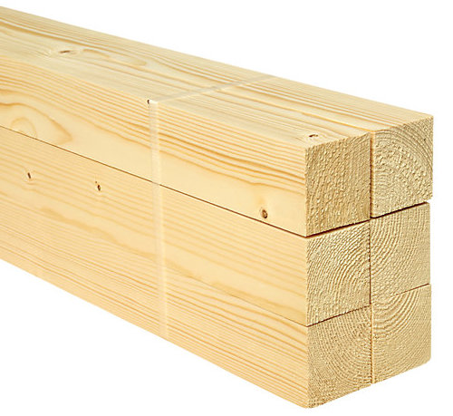
Основание теплицы - брус 15х15 5 м

Slide 8
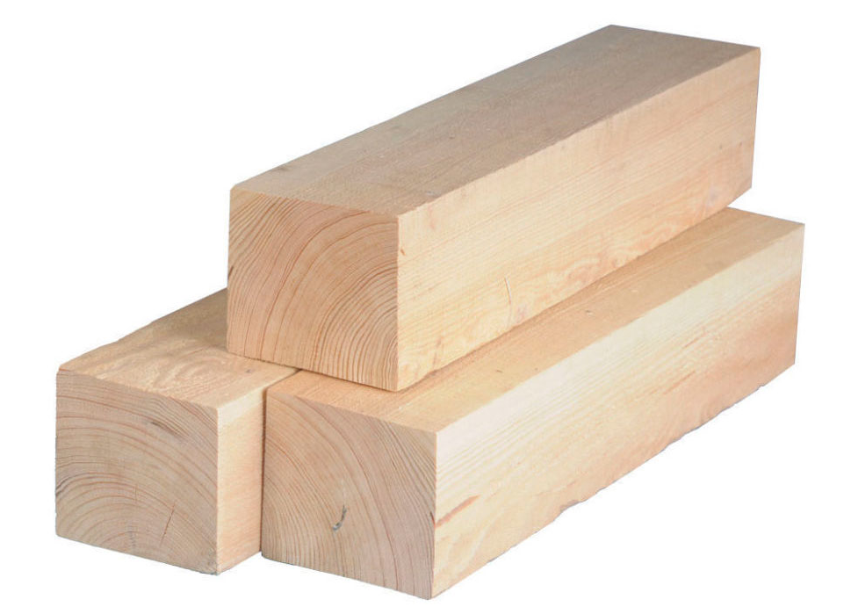
Стойки из бруса 10х10 3 м

Slide 9
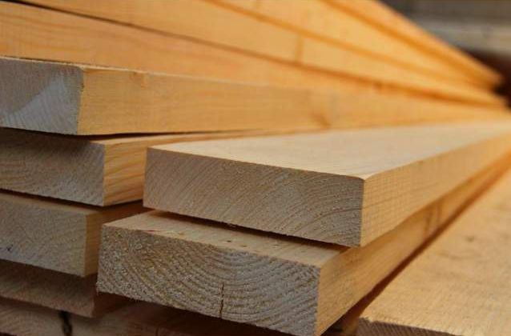
Доска 0,05*0,18*2м

Slide 10
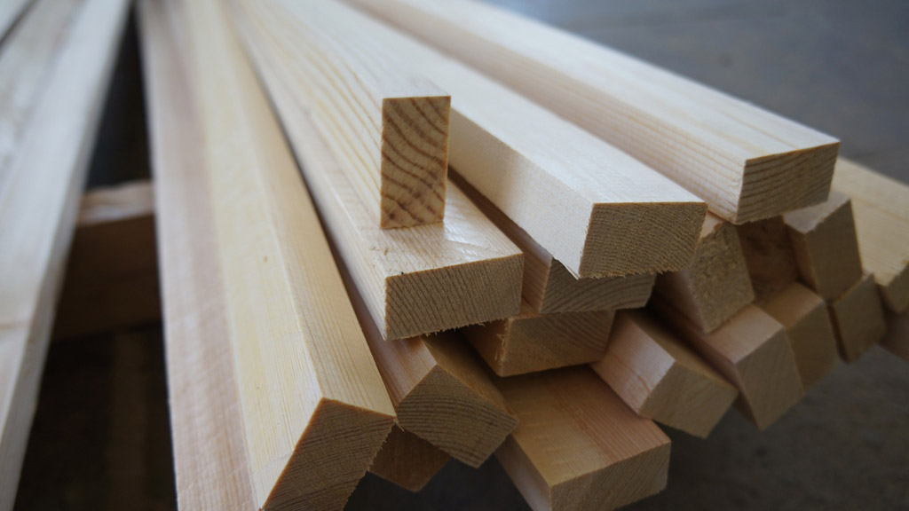
Брусок 5х5 4 м

Slide 11
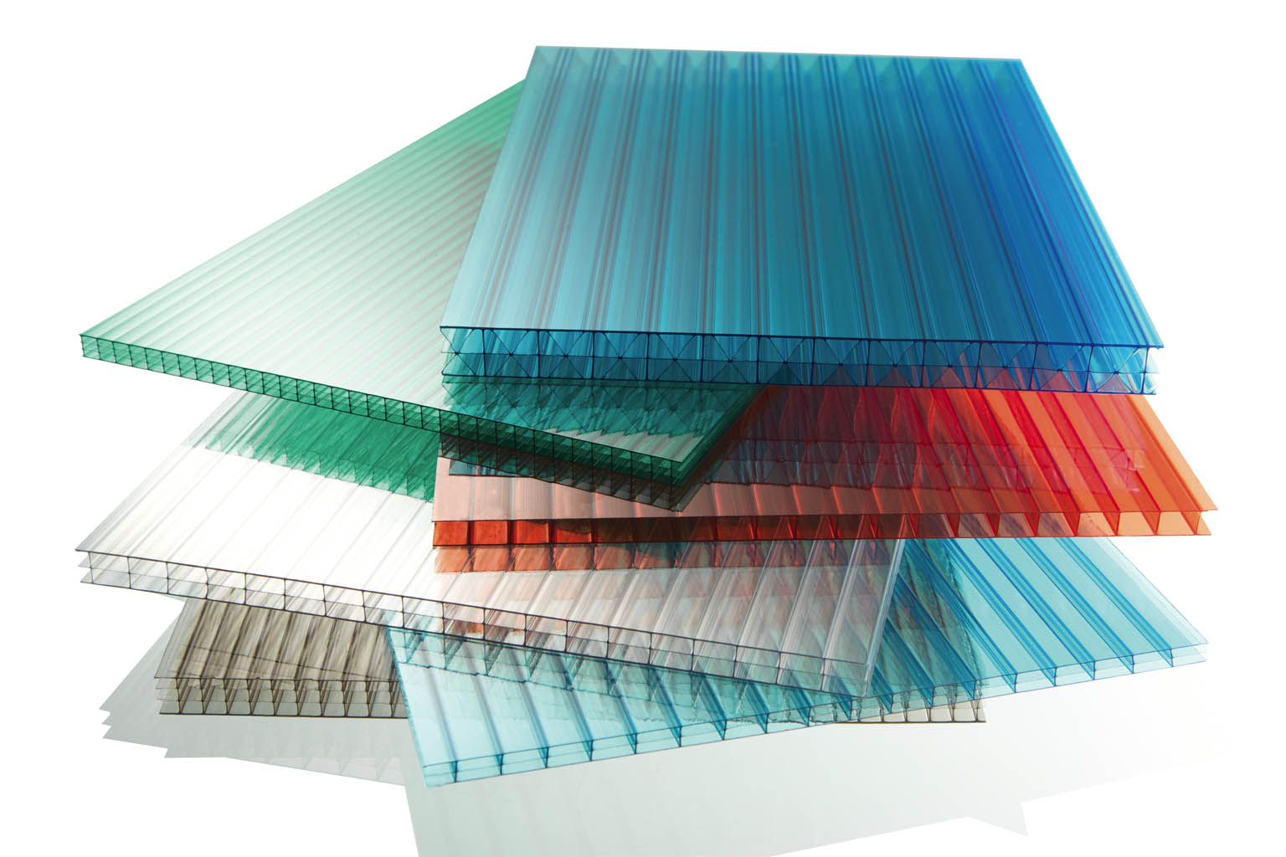
Поликарбонат для покрытия теплицы

Slide 12
Расчет грунта для грядок
Высота грядки – 0,25 м.
Длина грядки – 4 м.
Ширина грядки – 0,5 м.
Всего необходимо 0,5 куб.м. грунта на 1 грядку.
Масса 0,5 куб.м. грунта –725 кг.
На 3 грядки необходимо 725 кг х 3 = 2175 кг.

Slide 13
Что посадить в теплице?
Так как у нас теплица будет небольшая, всего длина 5 м. ширина 2,4 м., и три грядки, нам нужно было определить растения(культуры), которые могут вырасти за короткое лето и могут расти в симбиозе друг с другом. В одной теплице могут произрастать растения, которые требуют одинаковых условий культивирования.

Slide 14
Конечно наша теплица не может обойтись без огурцов. И поэтому нам пришлось обработать достаточный объем информации в сети Интернет и другую периодическую литературу для выбора хороших соседей для этого овоща.
Мы выяснили, что рядом с огурцами можно сажать баклажаны, перцы, листовой салат, редис, зеленый лук, укроп.
В первое время мы будем сажать огурцы, редис и укроп.

Slide 15
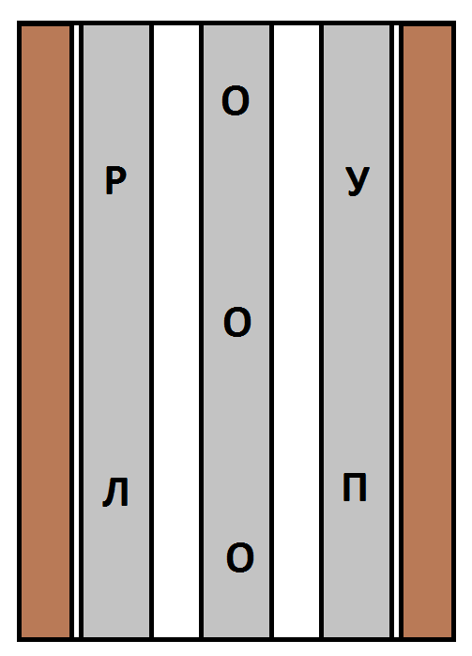
Как посадить культуры в теплице (вид сверху, грядки серый прямоуг.)
По рекомендации опытных овощеводов, мы решили на трех грядках посадить овощи следующим образом:
О – огурцы
Р – редис
У – укроп
Л – зел.лук
П – перец

Slide 16
Как будет происходить полив овощей
Полив растений будет организован с помощью набора воды(с помощью шланга из здания школы) в емкости(бочки 200 л.). Затем учащиеся, по руководством учителя, с помощью леек будут выполнять полив овощей, в соответствии с правилами, учитывая влаголюбивость того или иного растения.

Slide 17
Как будет обогреваться и вентилироваться теплица?
Внутри теплица будет оборудована комнатным вентилятором (для перемешивания воздуха), и аварийным обогревом на случай резкого похолодания – бытовым тепловентилятором. Также будут установлены кварцевые лампы для освещения растений в пасмурные дни, когда солнца будет мало.

Slide 18
Заключение
Школьная теплица это проект, который необходим нашей школе. Это занятость детей, это опыт, который они приобретут, это свежие овощи, дополнительные витамины, которых так не хватает нашим учащимся. Теплица это дополнительная экспериментальная площадка, которая разнообразит занятость детей и кто знает даст толчок тому, что у нас появятся новые Мичурины и Болотовы.

Slide 19
Литература
http://sadyrad.ru/teplica/kakie-ovoshhi-sazhat-v-teplice-vmeste.html
https://vasha-teplitsa.ru/virashivanie/page/2
Книга. Сад и огород. Галина Кизима. Дачная академия Галины Кизимы.2016.
Книга. Сделай сам. С.П.Кашин. Ваш домашний помощник.2012.

